Slide 1





REP DATA 360
Trazabilidad 360° del reciclaje: qué se recicla, en qué nivel, cuándo y dónde — desde el hogar.
Verde
limpia
Ámbar
intermedia
Roja
contaminada
Proyecto de Innovación · Ley REP N°20.920 · Chile
Pitch · 3 minutos
Tú en vivo

Slide 2







EL PROBLEMA
60%
En el hogar
El ciudadano separa, pero sin saber si lo hace bien.
En el camión
El material contaminado viaja kilómetros antes del rechazo.
del material en puntos de reciclaje
termina en el relleno sanitario
En la planta
El rechazo ocurre tarde: costo pagado, meta REP no cumplida.
Fuente: OCDE (2022)
El que paga, no controla
Las empresas (productoras e importadoras) son las sancionadas si no cumplen sus metas REP, pero solo pueden cumplirlas a través de los sistemas de gestión —entes independientes por ley para evitar conflictos de interés—, sin ver la calidad real del reciclaje.
10.000
UTA: multa máxima por incumplir metas (SMA)
Tú en vivo
Fuentes: OCDE (2022); MMA/ReSimple 2024 (1,96 M ton al mercado; plástico domiciliario 1,6%); multas Ley REP 20.920 hasta 10.000 UTA (SMA).

Slide 3


USUARIO PRINCIPAL Y CLIENTE
Las empresas (cliente) financian el sistema; los sistemas de gestión (usuario principal) lo operan con REP DATA 360.
Cliente
Empresas productoras e importadoras
Usuario principal
Sistemas de gestión de reciclaje domiciliario
Obligadas por la Ley REP · pagan el sistema
GIRO y ReSimple · operan el sistema
DOLOR Deben cumplir metas REP y demostrarlo, sin datos confiables de qué se recicla en los hogares.
DOLOR Gestionan la recolección sin trazabilidad de la calidad en origen.
GANANCIA Evidencia real —calidad, hora y lugar— para acreditar sus metas ante la autoridad.
GANANCIA Datos 360 por zona para optimizar rutas, reducir rechazo y reportar resultados.
Tú en vivo
En la Ley REP, los productores e importadores financian a los sistemas de gestión (GIRO, ReSimple) que operan el reciclaje.

Slide 4
OTROS USUARIOS QUE SE BENEFICIAN
Ciudadano
Hogares urbanos de Chile
Reciclador de Base
Operador formalizado Art.37
Planta de valorización
Recibe el material recolectado
BENEFICIO
Sabe si recicló bien o mal: el color de la bolsa y un sticker con instrucciones lo ayudan a mejorar.
BENEFICIO
Solo recoge bolsas que sí reciclan: menos rechazo y más ingreso certificado.
BENEFICIO
Llega material más limpio y clasificado: menos rechazo y mejor rendimiento.
Tú en vivo
Beneficiarios indirectos del dato y la señal visual de REP DATA 360.

Slide 5
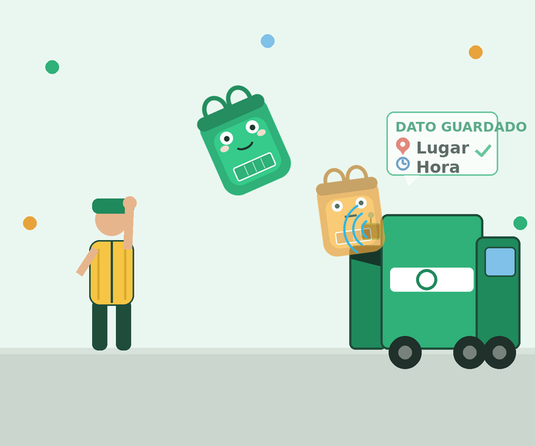

LA SOLUCIÓN: REP DATA 360
Una bolsa con indicador químico en el film y chip RFID: clasifica el reciclaje y registra hora y lugar.
VERDE
ÁMBAR
ROJA
Material limpio. Va a reciclaje.
Contaminación parcial. Igual va a reciclaje.
Alta contaminación. Lleva sticker con instrucciones.
La bolsa también es reciclable
Chip RFID: registra hora y lugar
Tú en vivo
El indicador reacciona con grasas, proteínas y ácidos orgánicos; el chip RFID se lee al pasar por el camión.

Slide 6



¿CÓMO FUNCIONA?
1
2
3
4
5
Deposita
Color en escala
Retiro semanal
Lectura RFID
Feedback + dato
Residuos: envases, cartón, plástico.
Verde, ámbar o roja según contaminación.
1 vez por semana (distinto a la basura).
En la boca del camión: registra hora y lugar.
Sticker si está muy contaminada; dato al RETC.
Si la bolsa no se recogió o quedó roja, el ciudadano recibe feedback para mejorar. El camión solo lee el color y el chip.
Tú en vivo

Slide 7
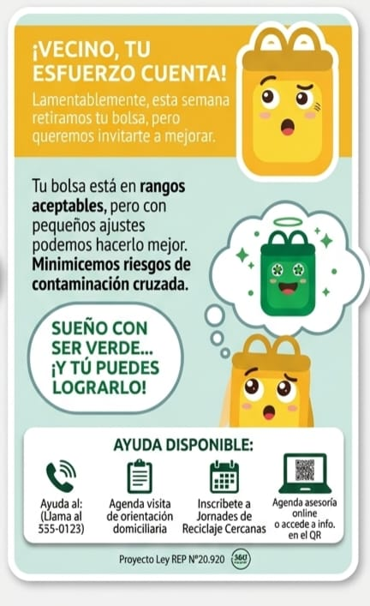
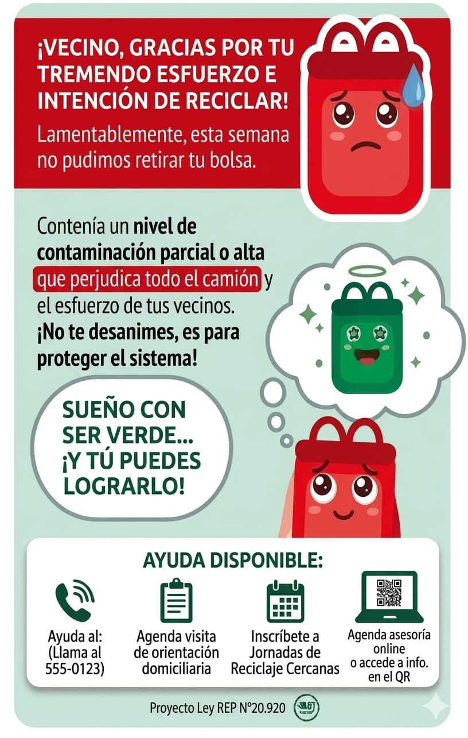
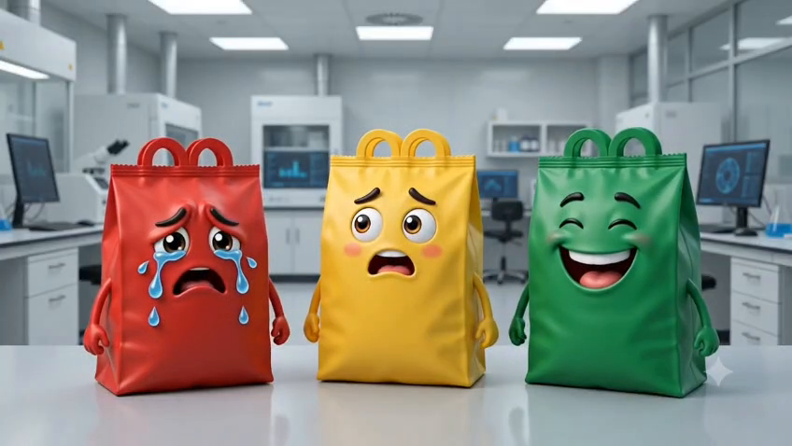
LA ETIQUETA QUE EDUCA
Cuando la bolsa no queda verde, una etiqueta cierra el ciclo: agradece, explica y ofrece ayuda para mejorar.
El feedback, en acción
Tú en vivo
Etiquetas de feedback al ciudadano (Proyecto Ley REP N°20.920).

Slide 8


INNOVACIÓN Y DIFERENCIACIÓN
Bolsa común
VS
REP DATA 360
¿Dónde detecta?
En la planta (tarde)
En el hogar
¿Niveles de contaminación?
No distingue
3 niveles: verde/ámbar/roja
¿Registra hora y lugar?
No
Sí, vía RFID
¿Da feedback al ciudadano?
No
Sí, con sticker
¿Genera dato para el RETC?
No
Sí, por zona
¿Existe en sistemas REP?
Estándar actual
Ninguno (NUEVO)
Tú en vivo
Referencias de mercado: Insignia Technologies, Mimica, NIRLAB, Greyparrot. Ninguna opera la detección en el hogar.

Slide 9



PROTOTIPO
Material
Tiempo reacción
Polietileno reciclable 50L con franja indicadora.
8 a 12 horas (preparar la noche anterior).
Química
Costo estimado
Lipasa + proteasa hidrolizan grasas y proteínas; indicador de pH.
Menos de USD $1 por unidad.
Trazabilidad
Retiro
Chip RFID leído en la boca del camión: hora y lugar.
Semanal, vía sistemas de gestión y municipios.
Tú en vivo
Lógica de color: la hidrólisis enzimática libera ácidos → baja el pH → la bolsa vira de verde a ámbar a roja.

Slide 10
PROPUESTA DE VALOR
Dato 360
Calidad en 3 niveles, hora y lugar por zona, vía RFID.
Verde
Ámbar
Roja
Cliente que paga
REP DATA 360 convierte la trazabilidad técnica en una señal visual + datos: qué se recicla, en qué nivel, cuándo y dónde.
Con una bolsa que también es reciclable.
El sistema de gestión (empresas, productores, importadores) acredita metas REP.
Feedback e inclusión
El ciudadano aprende con el sticker; el reciclador recibe material que sí recicla.
Verde, ámbar o roja: una señal que cualquiera entiende, con los datos que la autoridad necesita.
Tú en vivo
Ley REP N°20.920 · Art. 2(k) Trazabilidad | Art. 37 Recicladores de Base

Slide 11
EQUIPO DE TRABAJO
Proyecto de Innovación REP DATA 360 · Ley REP N°20.920
C
J
S
V
César
Jaritza
Sandy
Valentina
Guerrero Torres
Ramírez Valles
Suárez Urriola
Villalba Lleufo
Tú en vivo
REP DATA 360 · Proyecto de Innovación

